Slide 1
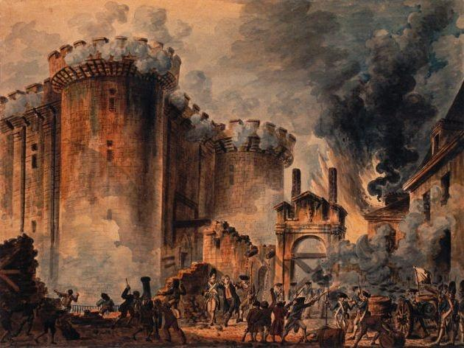
La Revolución Francesa

Slide 2
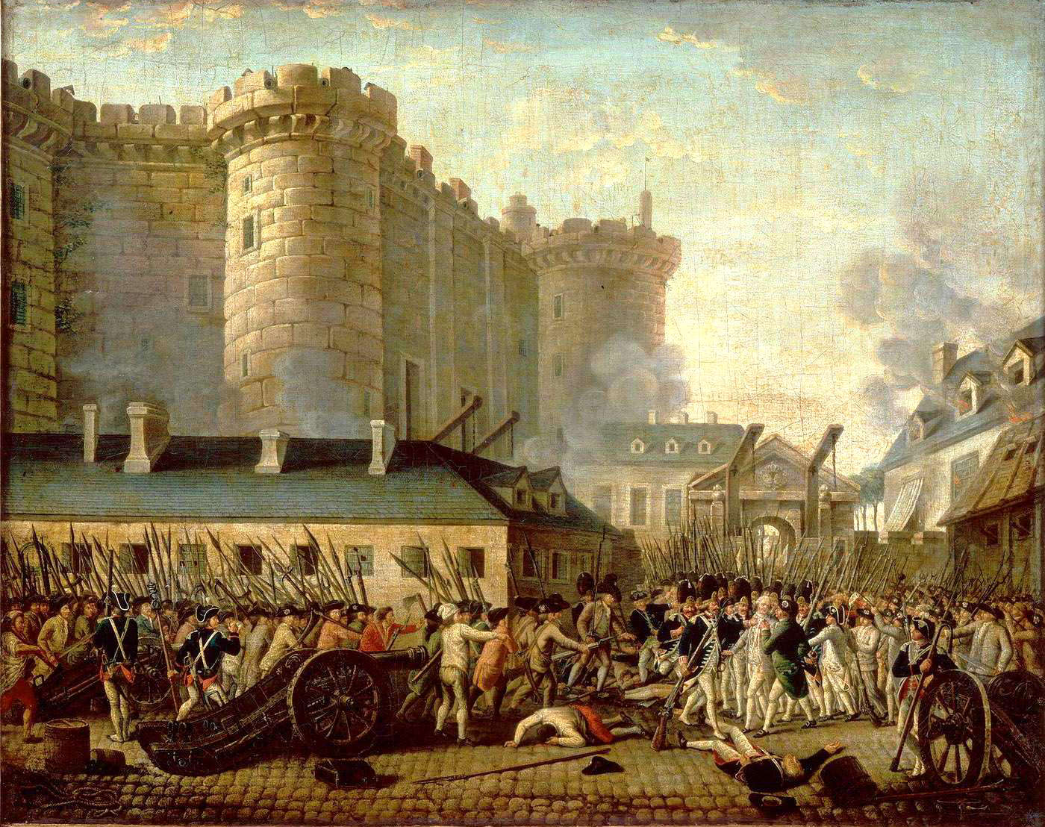
TOMA
DE LA BASTILLA.
MARCA EL INICIO DE LA REVOLUCIÓN

Slide 3
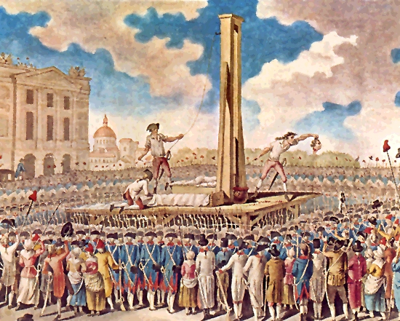
IMÁGENES DE LA ÉPOCA
EJECUCIONES
CON GUILLOTINA
Se mata al rey Luis XVI.

Slide 4
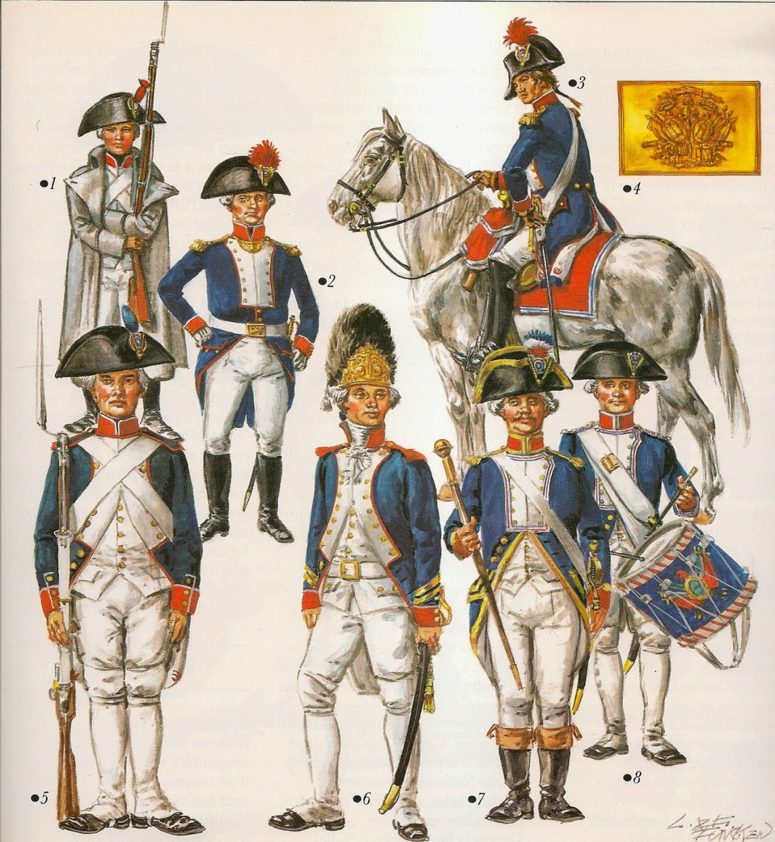
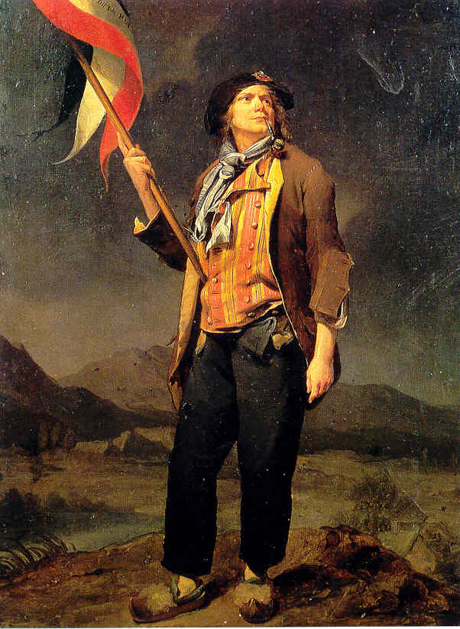
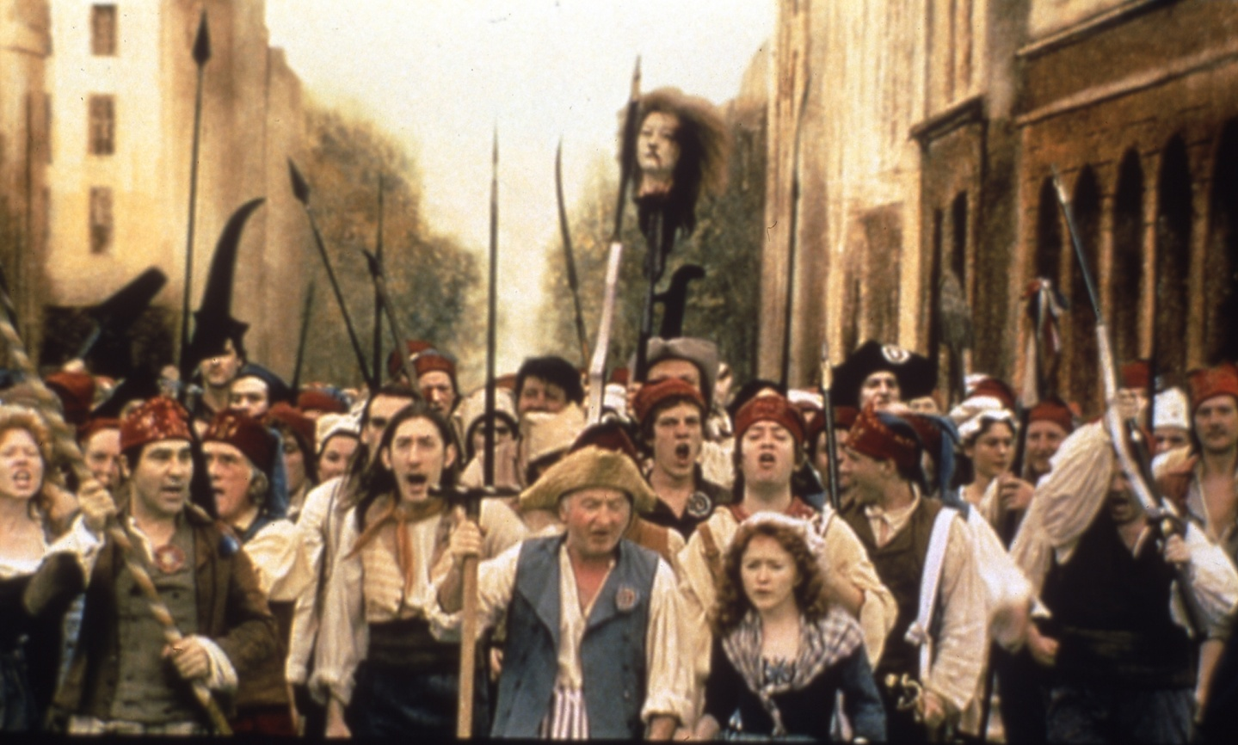
IMÁGENES DE LA ÉPOCA
LOS SIN CALZONES
EJERCITO FRANCES

Slide 5

IMÁGENES DE LA ÉPOCA
UNIDAD
INDIVISIBILIDAD
DE LA
REUPÚBLICA
LIBERTAD
IGUALDAD
FRATERNIDAD
O LA
MUERTE
PRINCIPIOS DE LA REVOLUCIÓN

Slide 6
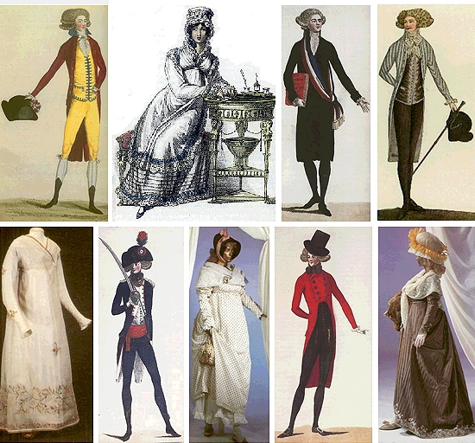
VESTUARIO de la NOBLEZA Y BURGUESÍA de la ÉPOCA

Slide 7
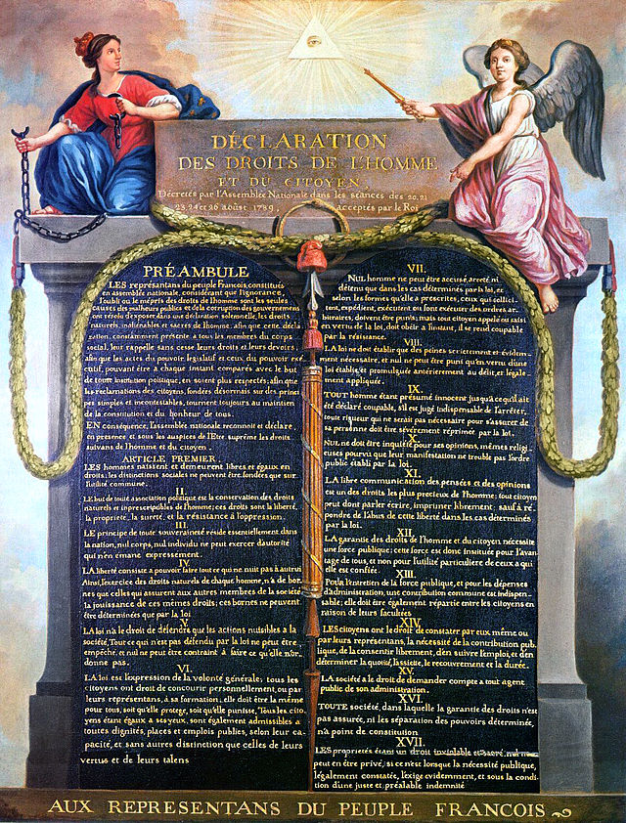
Acta de Constitución de Los Derechos del Hombre y del Ciudadano
Todos tenemos los mismos derechos…
Somos un país independiente…
Todos tenemos derecho a votar…
Los jueces deben estar separados de los gobernantes…

Slide 8
Acta de Constitución de Los Derechos del Hombre y del Ciudadano
ALGUNAS IDEAS QUE ESTÁN EN ESTA
DECLARACIÓN. VIGENTES AÚN HOY.
Todos tenemos los mismos derechos…
Todos nacemos libres e iguales…
Todos tenemos derecho a la propiedad…
Somos un país independiente…
Todos tenemos derecho a votar…
O el asilo contra la opresión…
Tenemos libertad para pensar y opinar…
Tenemos libertad de prensa…
Tenemos libertad de conciencia…
Todos somos inocentes hasta que se demuestre lo contrario…
Los jueces deben estar separados de los gobernantes…

Slide 9
ETAPAS o FASES de la
REVOLUCIÓN FRANCESA

Slide 10
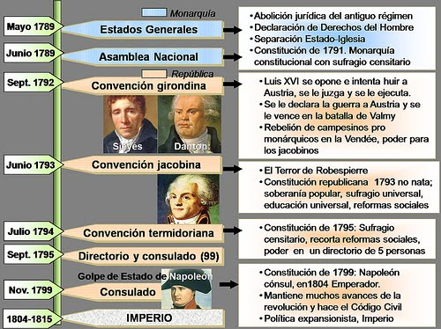

Slide 11
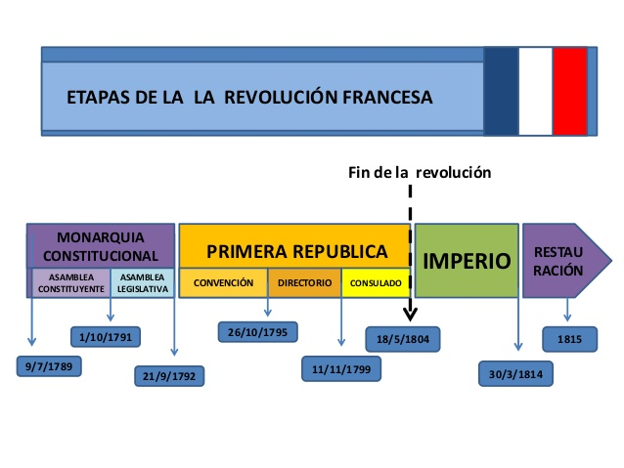

Slide 12
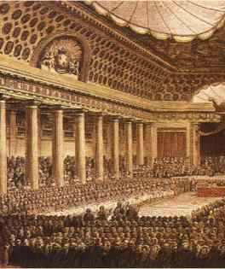
El rey Luis XVI convoca a los Estados Generales
Reunión que se realizó en Versalles con representantes de toda Francia.
para tratar el problema de mantener o no los privilegios
No se llega a un acuerdo.

Slide 13
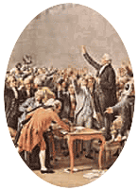
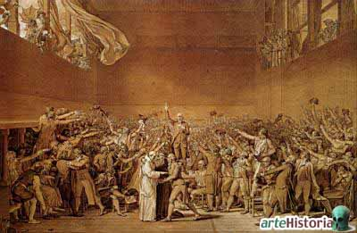
Asamblea Nacional Constituyente
El tercer estado, además de miembros de la nobleza y del clero se van a la sala de juego de pelota.
Deciden no separarse hasta darle a Francia una Consitución política.
Realizan grandes cambios al sistema francés.

Slide 14
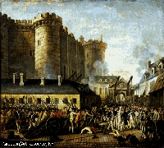
Toma de la Bastilla
Durante la Asamblea constituyente, el 14 de julio de 1789, los parisinos queman la bastilla.
La bastilla era una antigua cárcel y era considerada el símbolo del poder absoluto del rey.
El 14 de julio es día nacional de Francia.
El pueblo de París reaccionó violentamente cuando se supo que el rey había puesto tropas en las afueras de la ciudad.

Slide 15
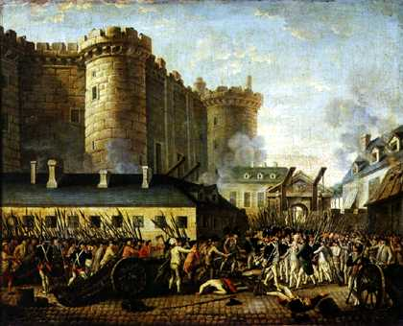
Toma de la Bastilla
14 de Julio 1789

Slide 16
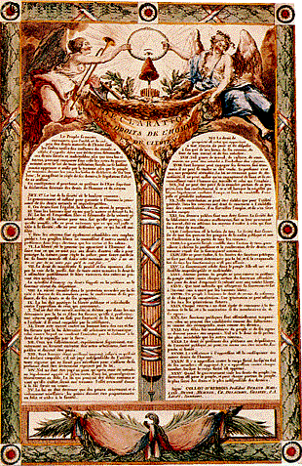
Declaración de Derechos del Hombre y del Ciudadano
(Obra de la Asamblea Nacional)
Se establecen bajo los principios de la Ilustración:
Igualdad
Libertad
Tolerancia.

Slide 17
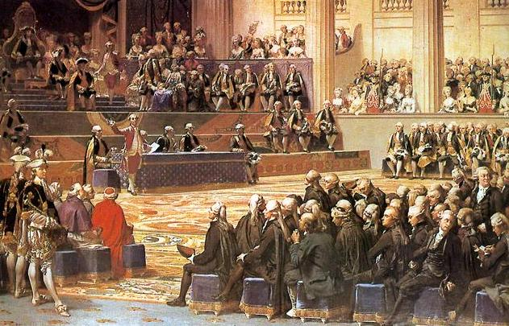
Asamblea Nacional Constituyente
Terminan con los privilegios feudales.
Se confiscan (quitan) bienes al clero y a nobles.
Se crea la Constitución Política.
Se establecen los derechos del hombre y del ciudadano.
Se elige Asamblea legislativa.

Slide 18
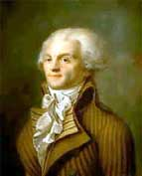
Asamblea Legislativa
Es la etapa en que se crea un organismo que crea leyes en Francia.
Surgen grupos políticos: los más exaltados o jacobinos. Los más moderados o girondinos.
El líder jacobino es Robespierre.
La asamblea declara la guerra a los países contrarios a la revolución.
MAXIMILIANO
ROBESPIERRE

Slide 19
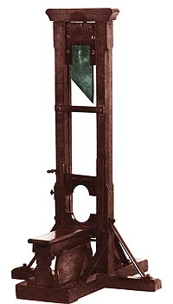
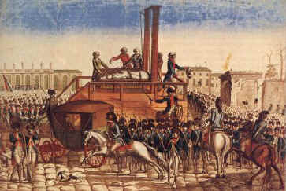
La Convención
Es el periodo en que gobiernan los jacobinos con Robespierre.
Dan muerte a los reyes, estableciendo la República, con sufragio universal.
Se crea el culto a la “diosa razón”.
Se establece un nuevo calendario.
Mueren cerca de 40 mil franceses en la guillotina.

Slide 20
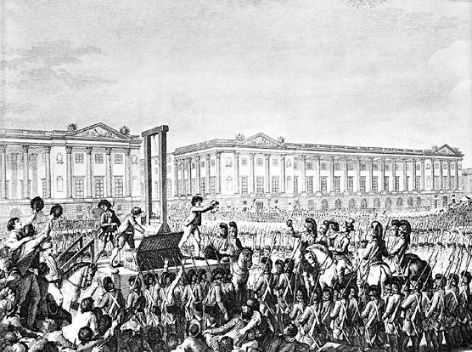
LA JUSTICIA REVOLUCIONARIA EN LA GUILLOTINA

Slide 21
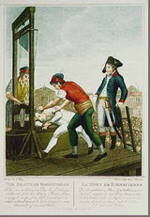
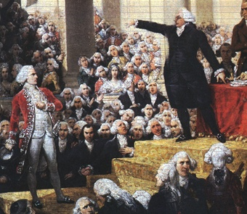
El Directorio
Los moderados reaccionaron en contra de los jacobinos.
Se pone fin a la época del “terror”.
Se ajusticia y guillotina a Robespierre.

Slide 22
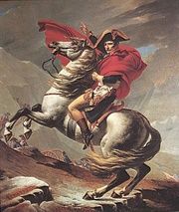
El Gobierno de Napoleón
En el año 1799 napoleón hace un golpe de estado y se toma el poder.
Se nombra cónsul, luego 1º cónsul, después cónsul vitalicio y en 1804 se nombra Emperador.
Pierde su poder en el año 1815, muriendo en el año 1821 en la cárcel de la isla de Santa Elena en el medio del Océano Atlántico.

Slide 23
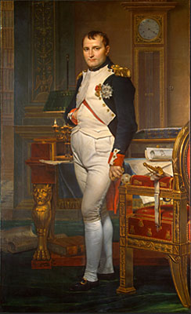
Obras de Napoleón
Crea el código civil.
Crea el Banco de Francia.
Crea el Franco como moneda nacional.
Mejora relaciones con la iglesia.
Expande las ideas revolucionarias con sus conquistas.

Slide 24


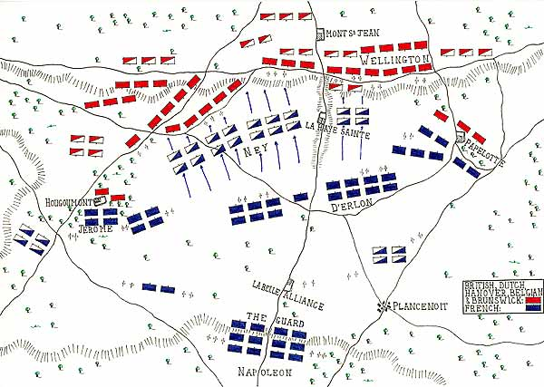
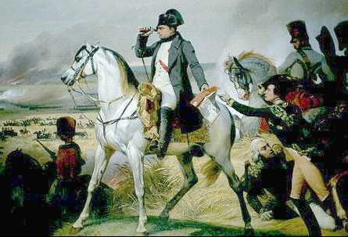
Batalla de Waterloo en 1815 marca la derrota definitiva de Napoleón.

Slide 25
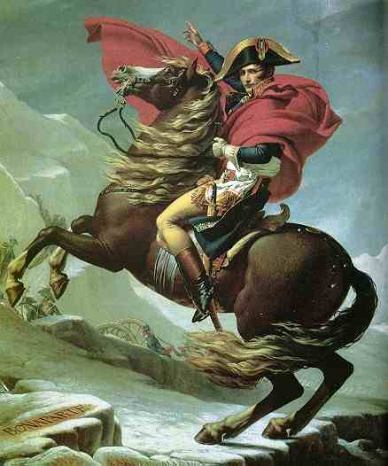
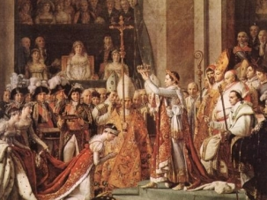
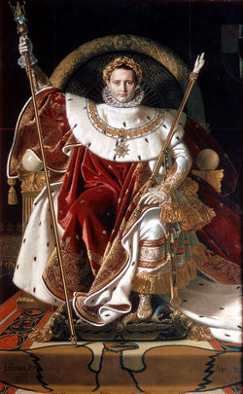
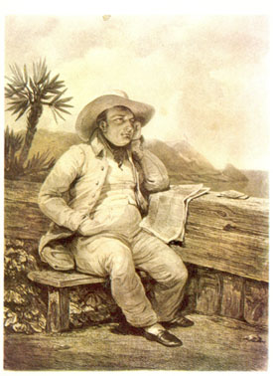
Momentos de Napoleón
Triunfante
Coronándose
Emperador
En la cárcel de Santa Elena antes de morir en 1821

Slide 26
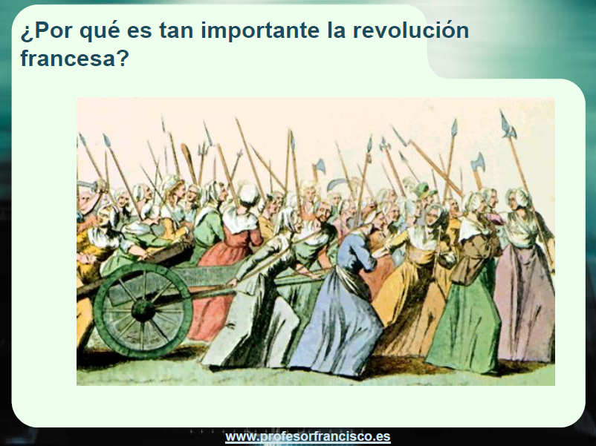

Slide 27
